Slide 1
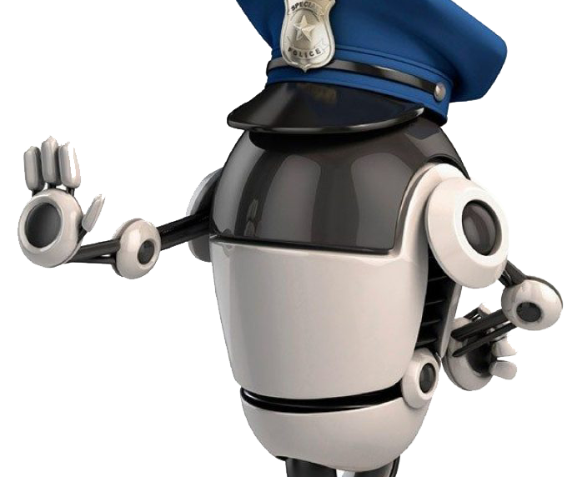
PROJECT

Slide 2


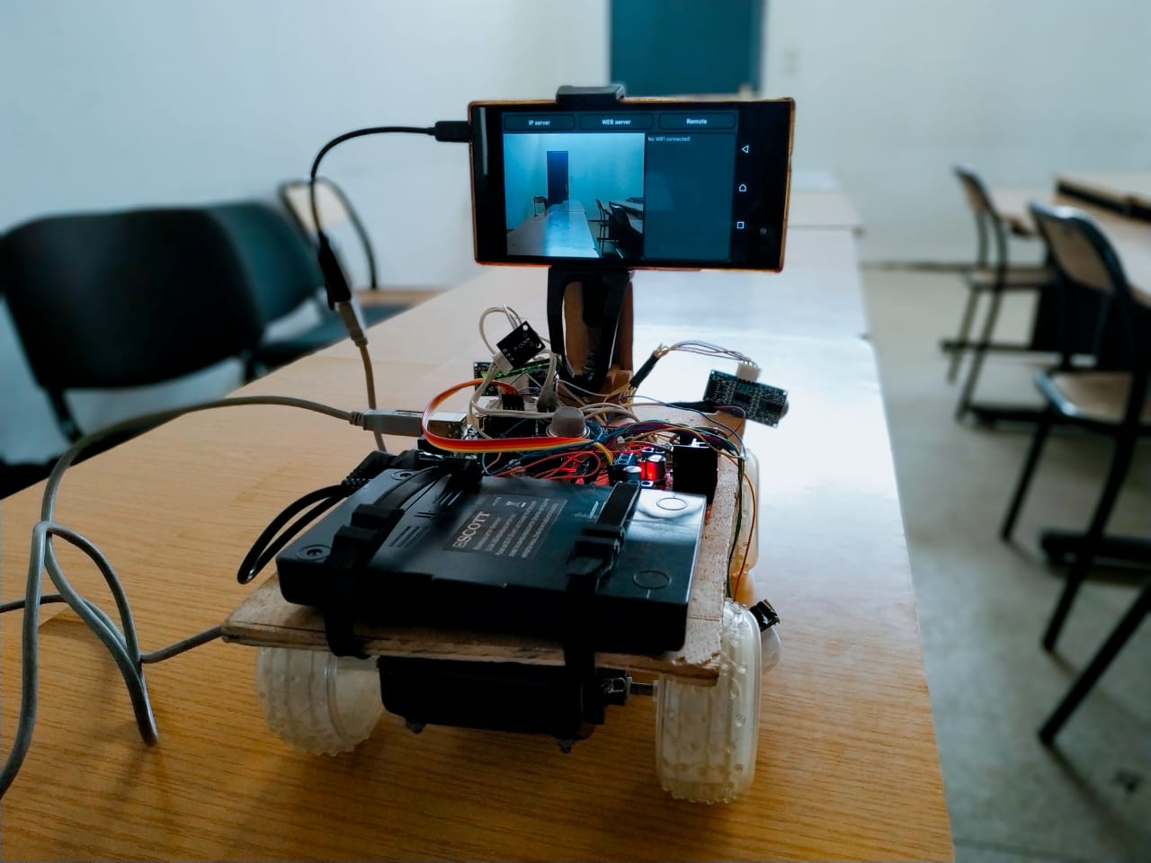
Université Sidi Mohamed Ben Abdellah
Faculté des Sciences DHAR EL-MEHRAZ
FÉS
Département d’Informatique
Master WISD
Module Mobile web
Robot de sécurité
Réalisé par :
AKKA Othman
EL KHOU Mohammed
MAAZOUZ Mohammed
Notes:
Abstrait
Souhaitez-vous un jour engager quelqu'un pour protéger vos jouets préférés ou empêcher certaines personnes d'entrer dans votre chambre? Et si vous pouviez faire un robot pour le faire pour vous? Ce projet vous montrera comment construire un robot de sécurité simple contrôlé par un capteur de détection de mouvement. Lorsque quelqu'un s'approche de vos objets de valeur ou entre dans la pièce, le robot s'anime et (espérons-le) les effraie!Objectif
Construisez un robot de garde activé par le mouvement et ajustez son comportement pour éviter les fausses alarmes.

Slide 3

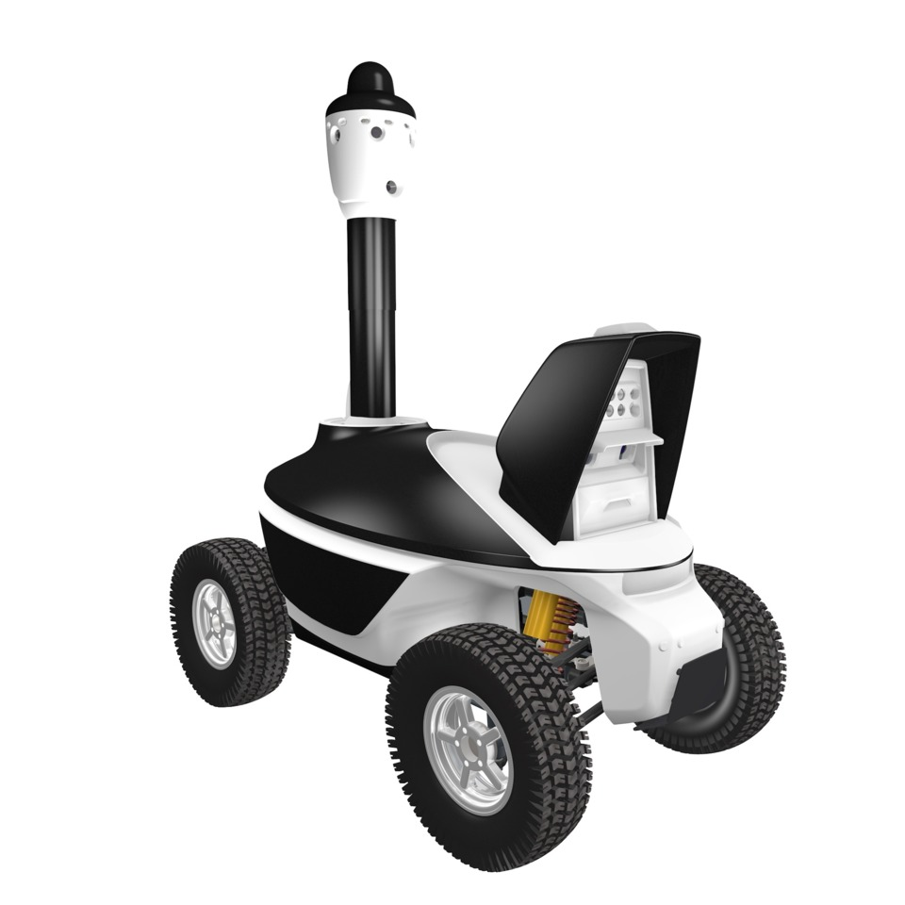
Encadré par : Mr. RIFFI Jamal
Réalisé par :
AKKA Othman
EL KHOU Mohammed
MAAZOUZ Mohammed
Notes:
Bonjour a tous , Rmadan Moubarak sa3id
Je tien tout d’abord à remercier no chère professeurs pour cet opportunité de présenter nos projets
Intitulé : Robot de sécurité

Slide 4
Plan
Introduction
Conception & Modélisation du Système
Technologies utilisées:
Réalisation de l'application
Conclusion & Perspectives

Slide 5
Introduction
Dans nos jour, la technologie a évolué a un point de remplacer l'etre humain - en plusieurs domaine- par des machines, des robots etc....,
Prenons le cas de l'agent de sécurité qui peut trouver des difficultés pour gérer les grandes surface alors que la main-d'œuvre virtuelle peut aider en terme de sécurité. Alors aujourd’hui on aura l’honneur de vos présenter notre project qui se caractérise par un robot qui facilite la détection du danger.
Notes:
Dans nos jour, la technologie a évolué a un point de remplacer l'etre humain -
en plusieurs domaine- par des machines, des robots etc....,
Prenons le cas de l'agent de sécurité qui peut trouver des difficultés pour gérer les grandes surface alors que la main-d'œuvre virtuelle peut aider en terme de sécurité. Alors aujourd’hui on aura l’honneur de vos présenter notre project qui se caractérise par un robot qui facilite la détection du danger.

Slide 6
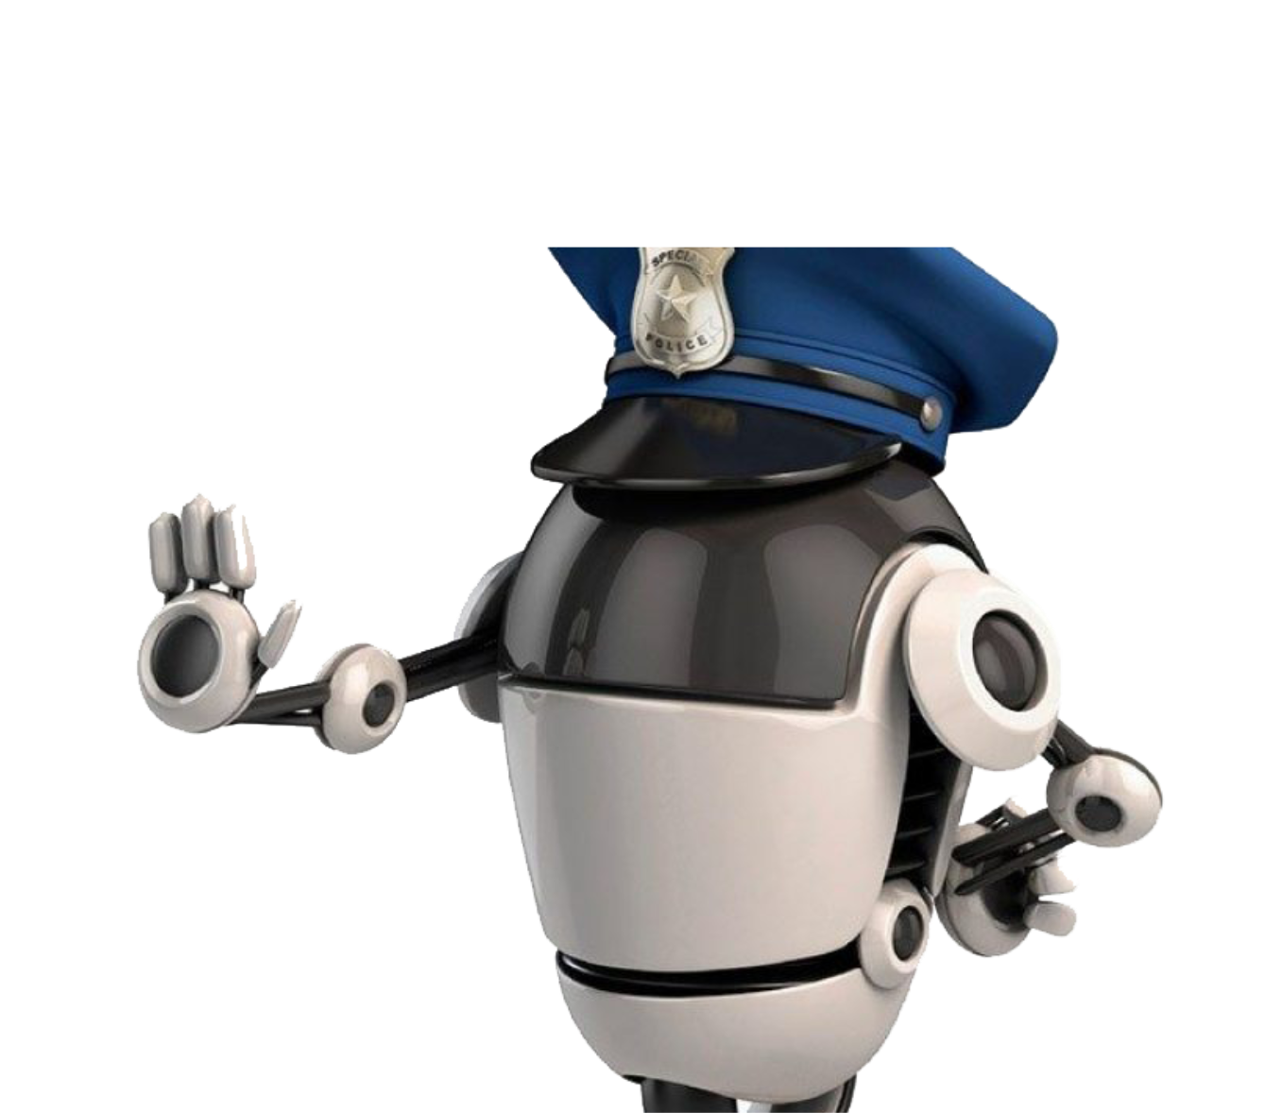
Objectif
sécuriser les foyers contre les vols et la distribution du gaz qui peu causé des incendies
Notes:
L’objectif de notre projet est de sécuriser les foyers contre les vols et la distribution du gaz qui peu causé des incendies .
Le projet se base sur la communication entre deux applications Android a travers un réseau p2p qui utilise « web socket » , pour contrôler un smart car « sous forme d’une petite voiture qui se constitue d’un Arduino, des capteurs de mouvement ultra-sonique et de gaz ».
Ce dernier est relié avec la première application une fois la détection -soit du gaz soit de mouvement-,
il envoie un message à la deuxième application sur le téléphone de l’utilisateur,
Dès que ce dernier est connecté il reçoit les informations afin de régler manuellement la situation.

Slide 7
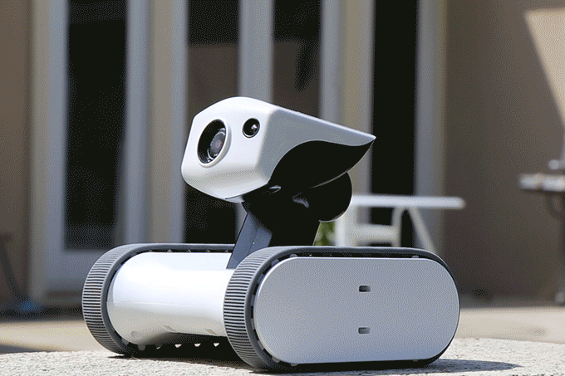
ETUDE D’EXISTANCE
Si on veut parler de la Concurrence , En réalité notre produit existe déjà dans le marché.
Notre point fort c’est l’utilisation des ressources moins couteux , nous citons de plus la multi-usage (sécurité , surveillance,…)
Notes:
Si on veut parler de la Concurrence , En réalité notre produit existe déjà dans le marché.
Notre point fort c’est l’utilisation des ressources moins couteux , nous citons de plus la multi-usage
(sécurité , surveillance,…)
Alors on passe la parole a mon collège Otman
Qui va entamée la conception et les technologies utilisées pou réalisiez cette project

Slide 8
Conception & Modélisation du Système

Slide 9
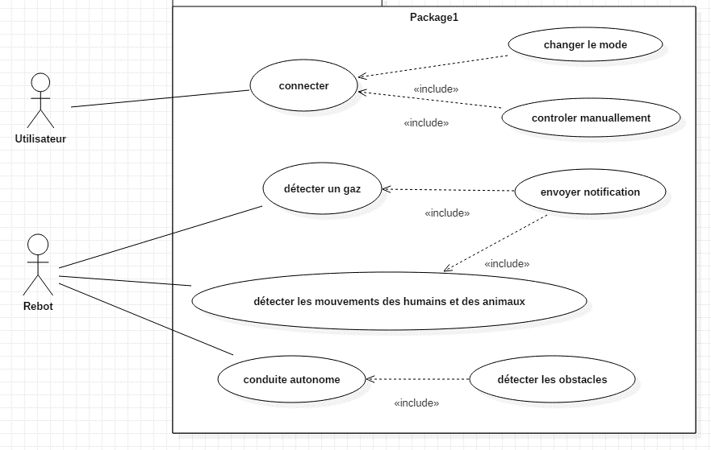
Diagramme de cas d’utilisation
Notes:
voici le diagramme de cas d'utilisation ona deux acteurs sont :
utilisateur qui permet de connecter pour changer le mode et controller manuallement.
on a un autre acteur de systeme 'Robot' qui permet de detecter le gaz et les mouvements des humains et des animaux
puis envoyer les notifications au client, ou conduite autonome et ça par detecter les obstacles.

Slide 10
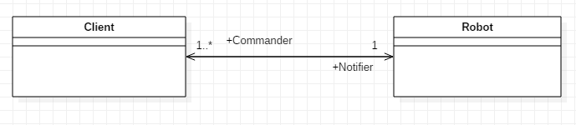
Diagramme de classe
Notes:
concerant le diagramme de classe ona deux phases
client qui permet de commander en robot et ce dernier notifie

Slide 11
Technologies utilisées:

Slide 12

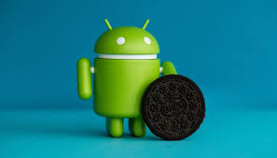

Technologies utilisées:
Environnement logiciel
StarUml
Android studio
Arduino
Notes:
maintant on va passer à les technologies utilisés on a utilisé STARUML pour adapter la conception de notre projet.
android studio pour implémenter la partie client serveur.
La mm chose pour arduino .

Slide 13
Environment Material

Slide 14
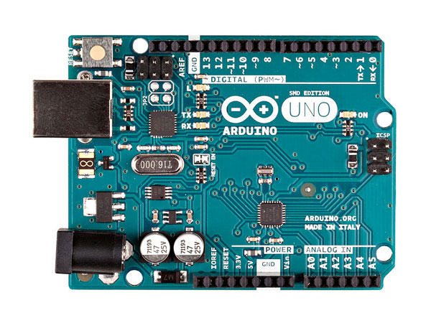
Arduino Uno
Technologies utilisées:
Environment Material
Reset button
14 Digital I/O pins (6 PWM)
USB port
12 V input
3.3 V and 5 V outputs
6 Analog Input pins
Notes:
est une platforme de prototype electronique open_source,basée d'une part sur du matérial et
d'autre part sur un ensemble de logiciels faciles à utiliser.

Slide 15
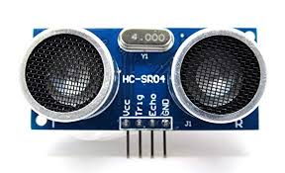
Technologies utilisées:
Environment Material
Ultrasons HC-SR04
est un module ultrason permettant l'évaluation d'une distance de 2cm à 400cm,il inclus un émetteur et un récepteur ultrason ainsi qu'une électronique de contrôle
Notes:
utilise les ultrasons pour determiner la distance d'un objet,il offre une excellente de plage de detection sans contact,
avec des museres de haute precision et stables.

Slide 16
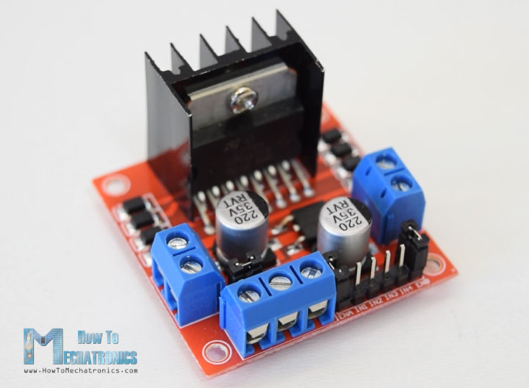
Technologies utilisées:
Environment Material
L298N
est un pilote de moteur à double pont en H qui permet le contrôle de la vitesse et de la direction de deux moteurs à courant continu simultanément.
Notes:
est un pilote de moteur qui permet de controler la vitesse et la dirction de moteur

Slide 17
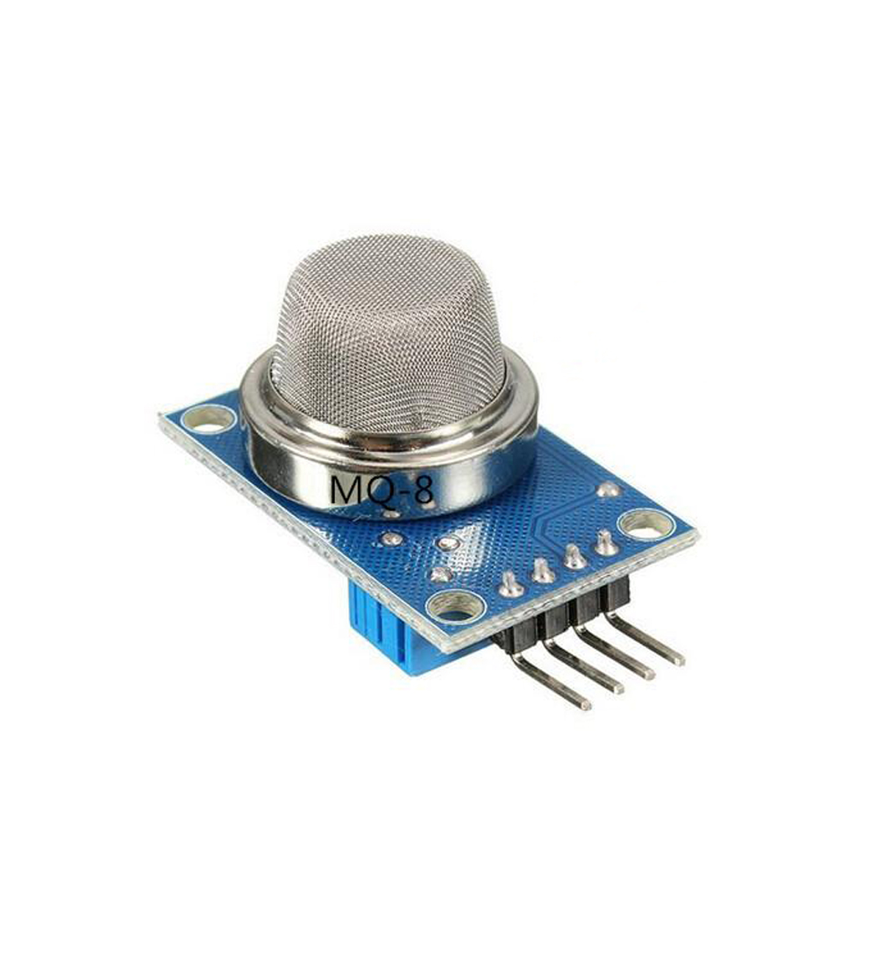
Technologies utilisées:
Environment Material
Capteur de gaz analogique
Ce capteur est adapté à la détection de GPL, de butane, de propane, de méthane, d'alcool , d'hydrogène et de fumée. Il a une grande sensibilité et une réponse rapide.
Notes:
est conçu pour detecter butane,propane,methane,alcool,hydrogyne et la fumee.

Slide 18
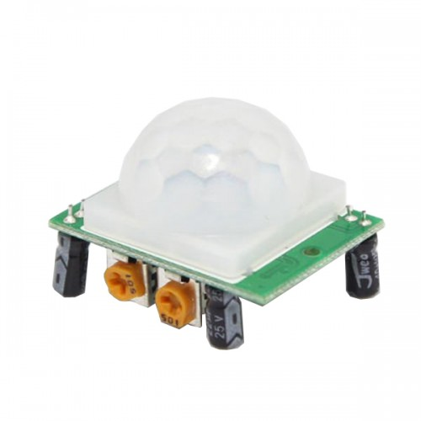
Technologies utilisées:
Environment Material
Capteur de mouvement PIR
Le capteur de mouvement infrarouge pyroélectrique peut détecter les signaux infrarouges d'une personne ou d'un animal en mouvement et émettre des signaux de commutation. Il peut être appliqué à diverses occasions pour détecter les mouvements du corps humain.
Notes:
un capteur infrarouge permet de detecter un mouvement dans son champ de vision en se basant sur l'infrarouge.

Slide 19
Réalisation de l'application
Notes:
Bonjour a tous .
Notre application est divisée on 2 phases Cote serveur et cote client :
le Cote serveur :
Permet de gérer la communication entre le client et le robot;
Prendre le vidéos et les informations sur l’ état des capteurs instantanés et fait un test sur ces données
Pour construire la situation .
en cas de trouver un signale de gaz ou de mouvement d’un passager
Le serveur envoi une notification en utilisant un api Firebase .
Dans ce cas , quand l’utilisateur reçoi une notification sur le cote Client ,il a le choix d’entrer l’IP de serveur
Pour se connecter et voir ce qui passe
Ou bien transformer le robot de mode automatique en mode manuel
Qui donne le droit de conduire au robot pour faire tous ce qu’il veut .

Slide 20
Réalisation
03.
01.
Évitement des obstacles par ultrasons
Gaz et fumée
Détection
Functions
02.
04.
Détection de mouvement
Télécommande par serveur a distance
Notes:
Bonjour a tous .
Lore ce qu’on parlé de la réalisation on parle tous simplement sure les fonctionnalités principale
Donc,
Notre application est divisée on 2 phases Cote serveur et cote client :
le Cote serveur :
Permet de gérer la communication entre le client et le robot;
Prendre le vidéos et les informations sur l’ état des capteurs instantanés et fait un test sur ces données
Pour construire la situation .
en cas de trouver un signale de gaz ou de mouvement d’un passager
Le serveur envoi une notification en utilisant un api Firebase .
Dans ce cas , quand l’utilisateur reçoi une notification sur le cote Client ,il a le choix d’entrer l’IP de serveur
Pour se connecter et voir ce qui passe
Ou bien transformer le robot de mode automatique en mode manuel
Qui donne le droit de conduire au robot pour faire tous ce qu’il veut .

Slide 21
Réalisation
Test

Slide 22
Conclusion & Perspectives

Slide 23
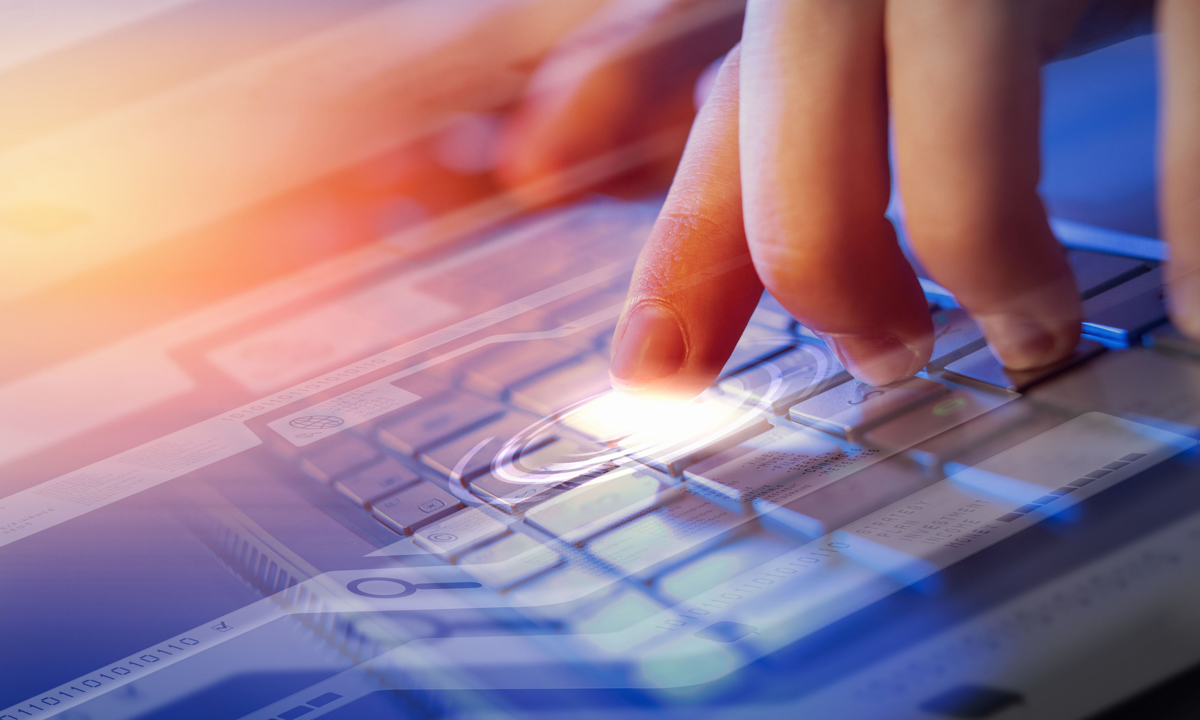
Conclusion
Notes:
Si on apporte un regard réfléchi et observateur sur l'évolution de la technologies
Nous ne pouvons que admirer le progrès effectue pour et par l'humanité.
Admettant l'utilisation des fonctionnalité actuelles de notre système , nous estimons l’amelioration et l'augmentation se son utilité afin d'aboutir à des bons résultats.
Finalement, parmi les perspective
Quand on a un téléphone portable intégré sur notre system on peut ajouter plusieurs choses pour améliorer
On peut faire un appel vocal ou vidéo
Ou bien utiliser la camera du téléphone pour la reconnaissance des objets et/ou les obstacles.
De plus la visualisation de la position de notre robot à l’aide du GPS.

Slide 24
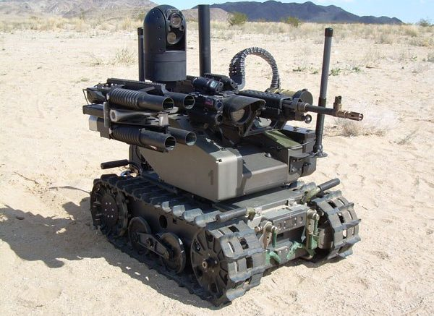
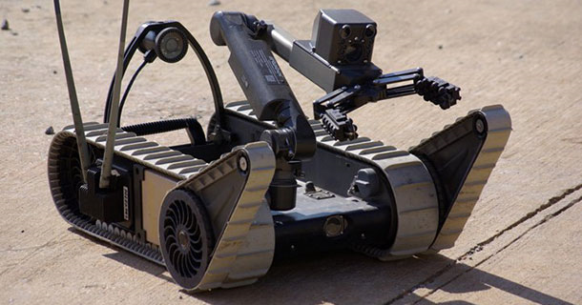
Perspectives
robots pour désamorcer et neutraliser les bombes
robots de chasse
Notes:
Perspective:
Quand on a un téléphone portable intégré sur notre system on peut ajouter plusieurs choses pour améliorer
On peut faire un appel vocal ou vidéo
Ou bien utiliser la camera du téléphone pour la reconnaissance des objets et/ou les obstacles.
De plus la visualisation de la position de notre robot à l’aide du GPS.
En réalité, le domaine militaire utilise des robots semblables .
par exemple :
des robots de chasse
ou bien des robots pour désamorcer et neutraliser les bombes

Slide 25
Merci pour votre Attention! ☺
Have a nice day

Slide 26
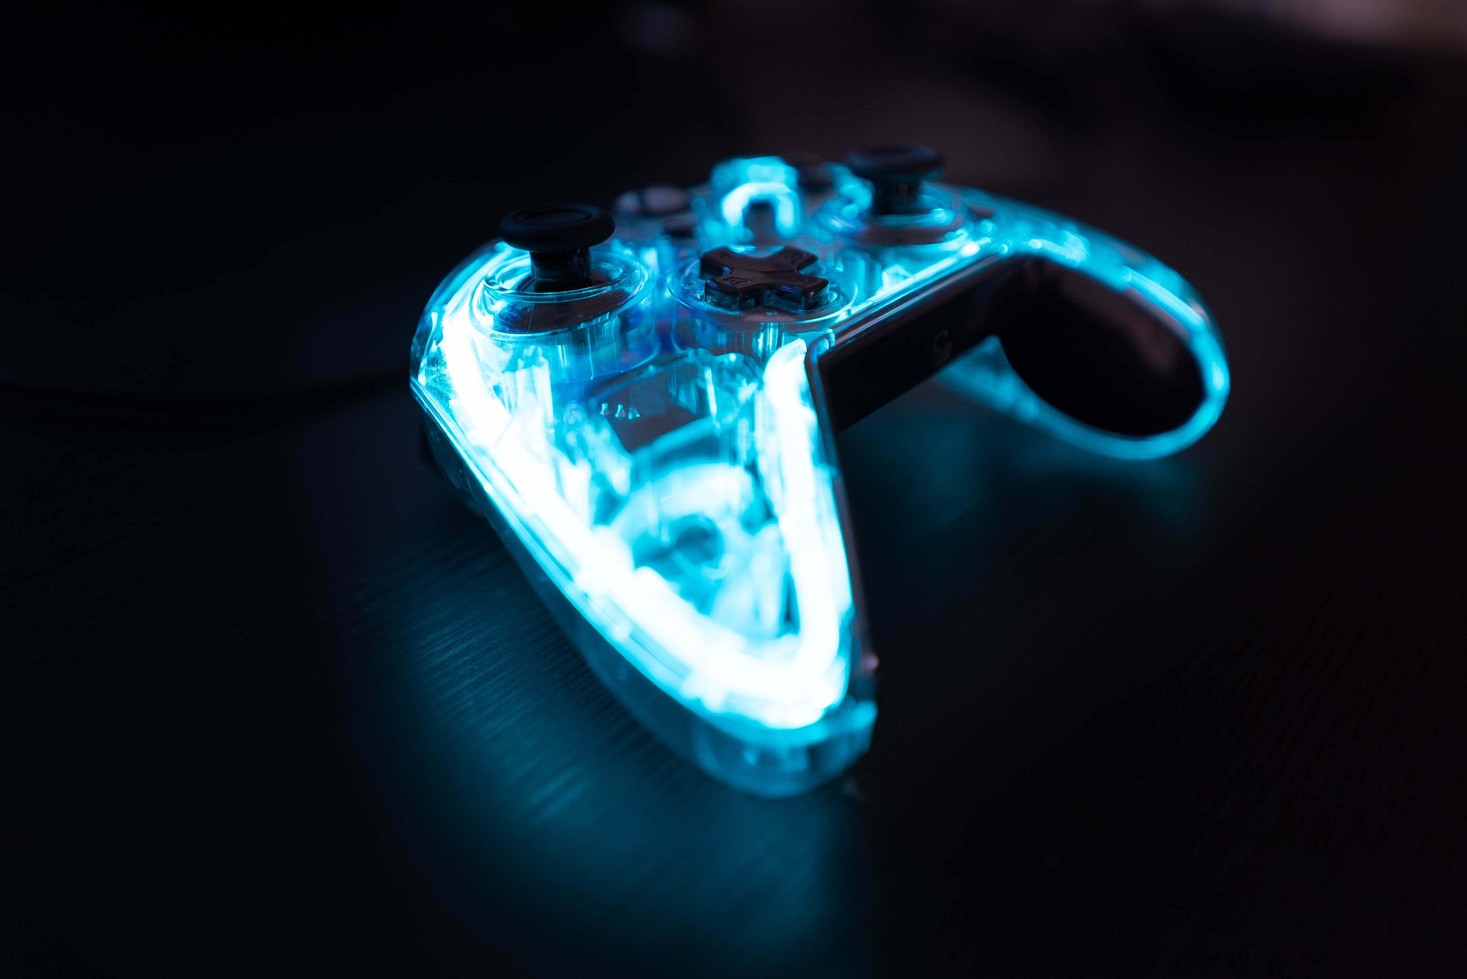
Merci pour votre Attention!

